Slide 1
Grécia Antiga
Faça um resumo dos textos em slide após ler o conteúdo:
ProfºGabriel

Slide 2
De que forma conhecemos a história da Grécia?
Através de Antigas construções
Através de textos de filósofos como Platão e Aristóteles.
Através de peças Arqueológicas, como vasos, tábuas de argila com inscrições e etc...
Pela literatura com Homero e Hesíodo.

Slide 3
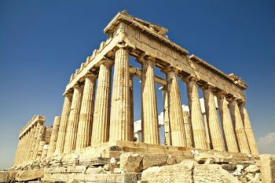

Slide 4
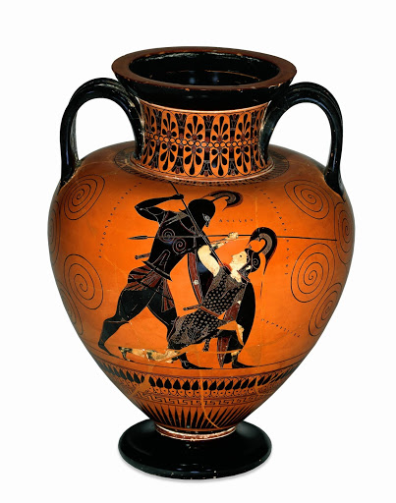

Slide 5
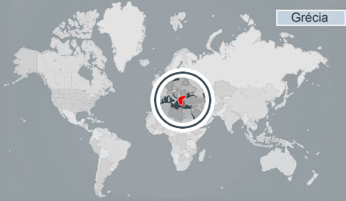
Grécia Localização

Slide 6
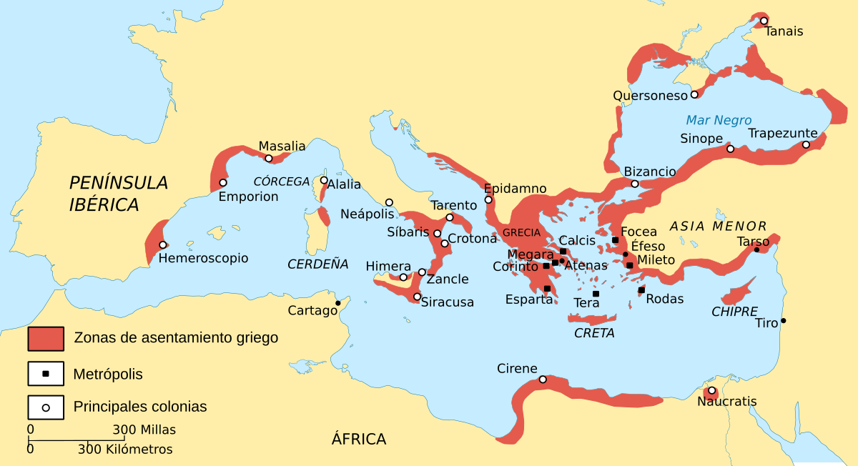
Império Grego Antigo

Slide 7
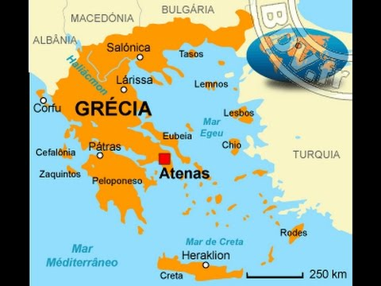
Grécia Atualmente

Slide 8
Organização Política
Os gregos se organizavam no modelo de cidades-estados que são cidade com grande autonomia ,ou seja, cidades que se administravam da forma que lhes era mais conveniente sem precisar prestar grande satisfação ao país, essas cidades-estado eram chamadas “Pólis”.
A parte mais alta da pólis onde era o centro do poder fora denominada “acrópole”.
A parte mais baixa da pólis estava a praça pública chamada Ágora.

Slide 9
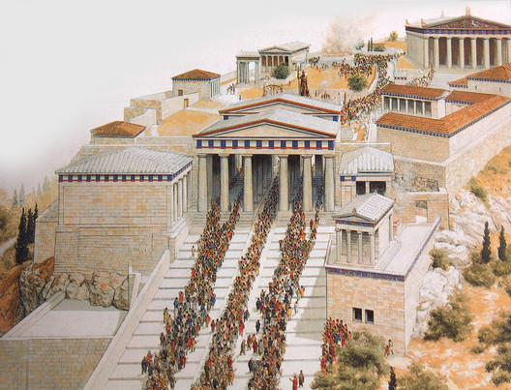
Acrópole

Slide 10
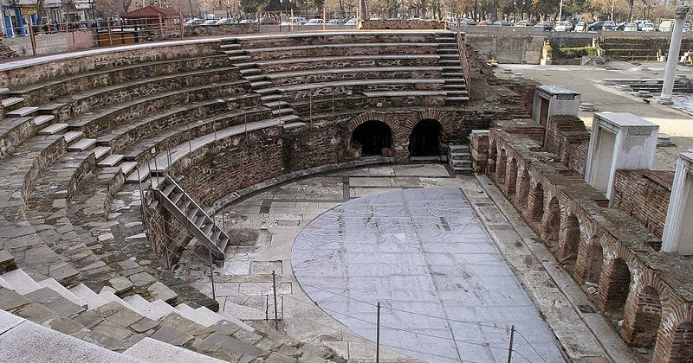
Ágora

Slide 11
Principais Cidades-Estado ( Pólis )
Atenas = Atual capital da Grécia foi o berço da democracia e do período de ouro da filosófia com os chamados socráticos ( Sócrates, Platão e Aristóteles )
Esparta = Cidade totalmente militarizada de modo que as crianças a partir dos 7 anos já eram treinadas para se tornarem soldados.

Slide 12
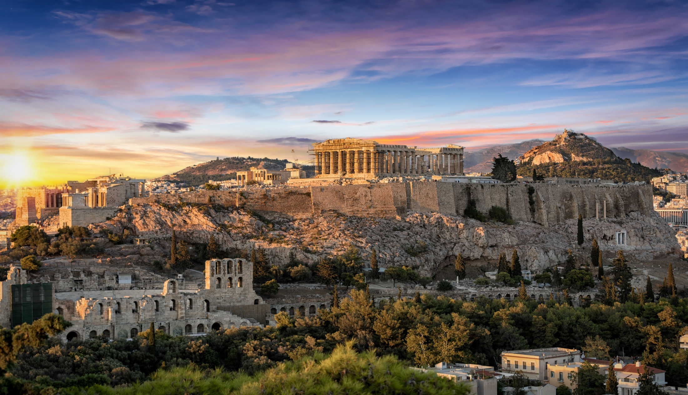
Atenas

Slide 13
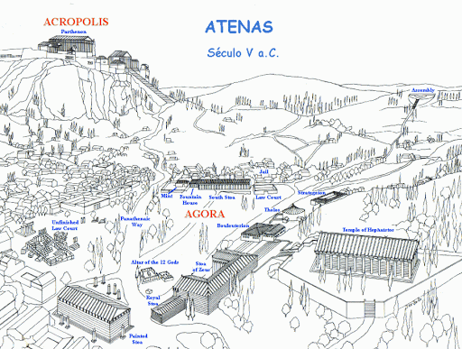

Slide 14
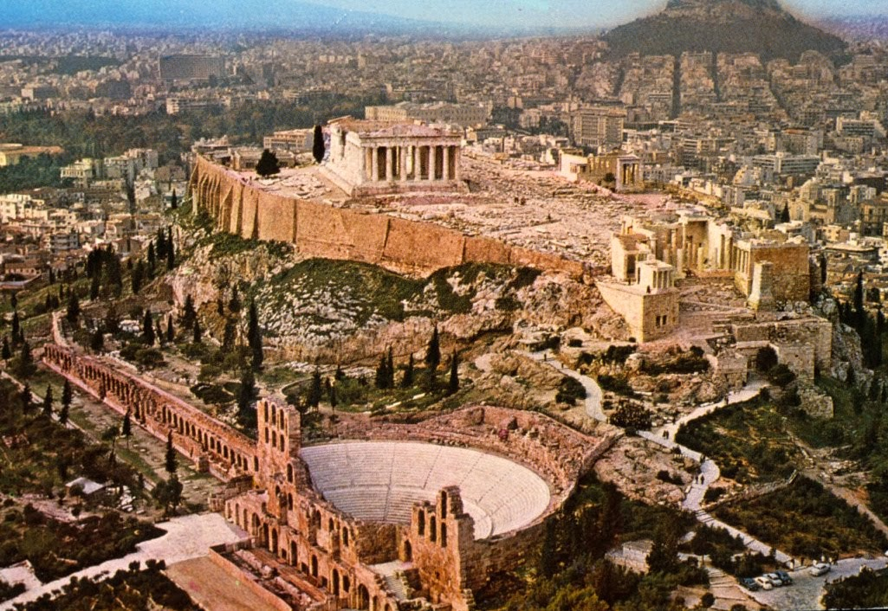
Esparta

Slide 15
